Slide 1

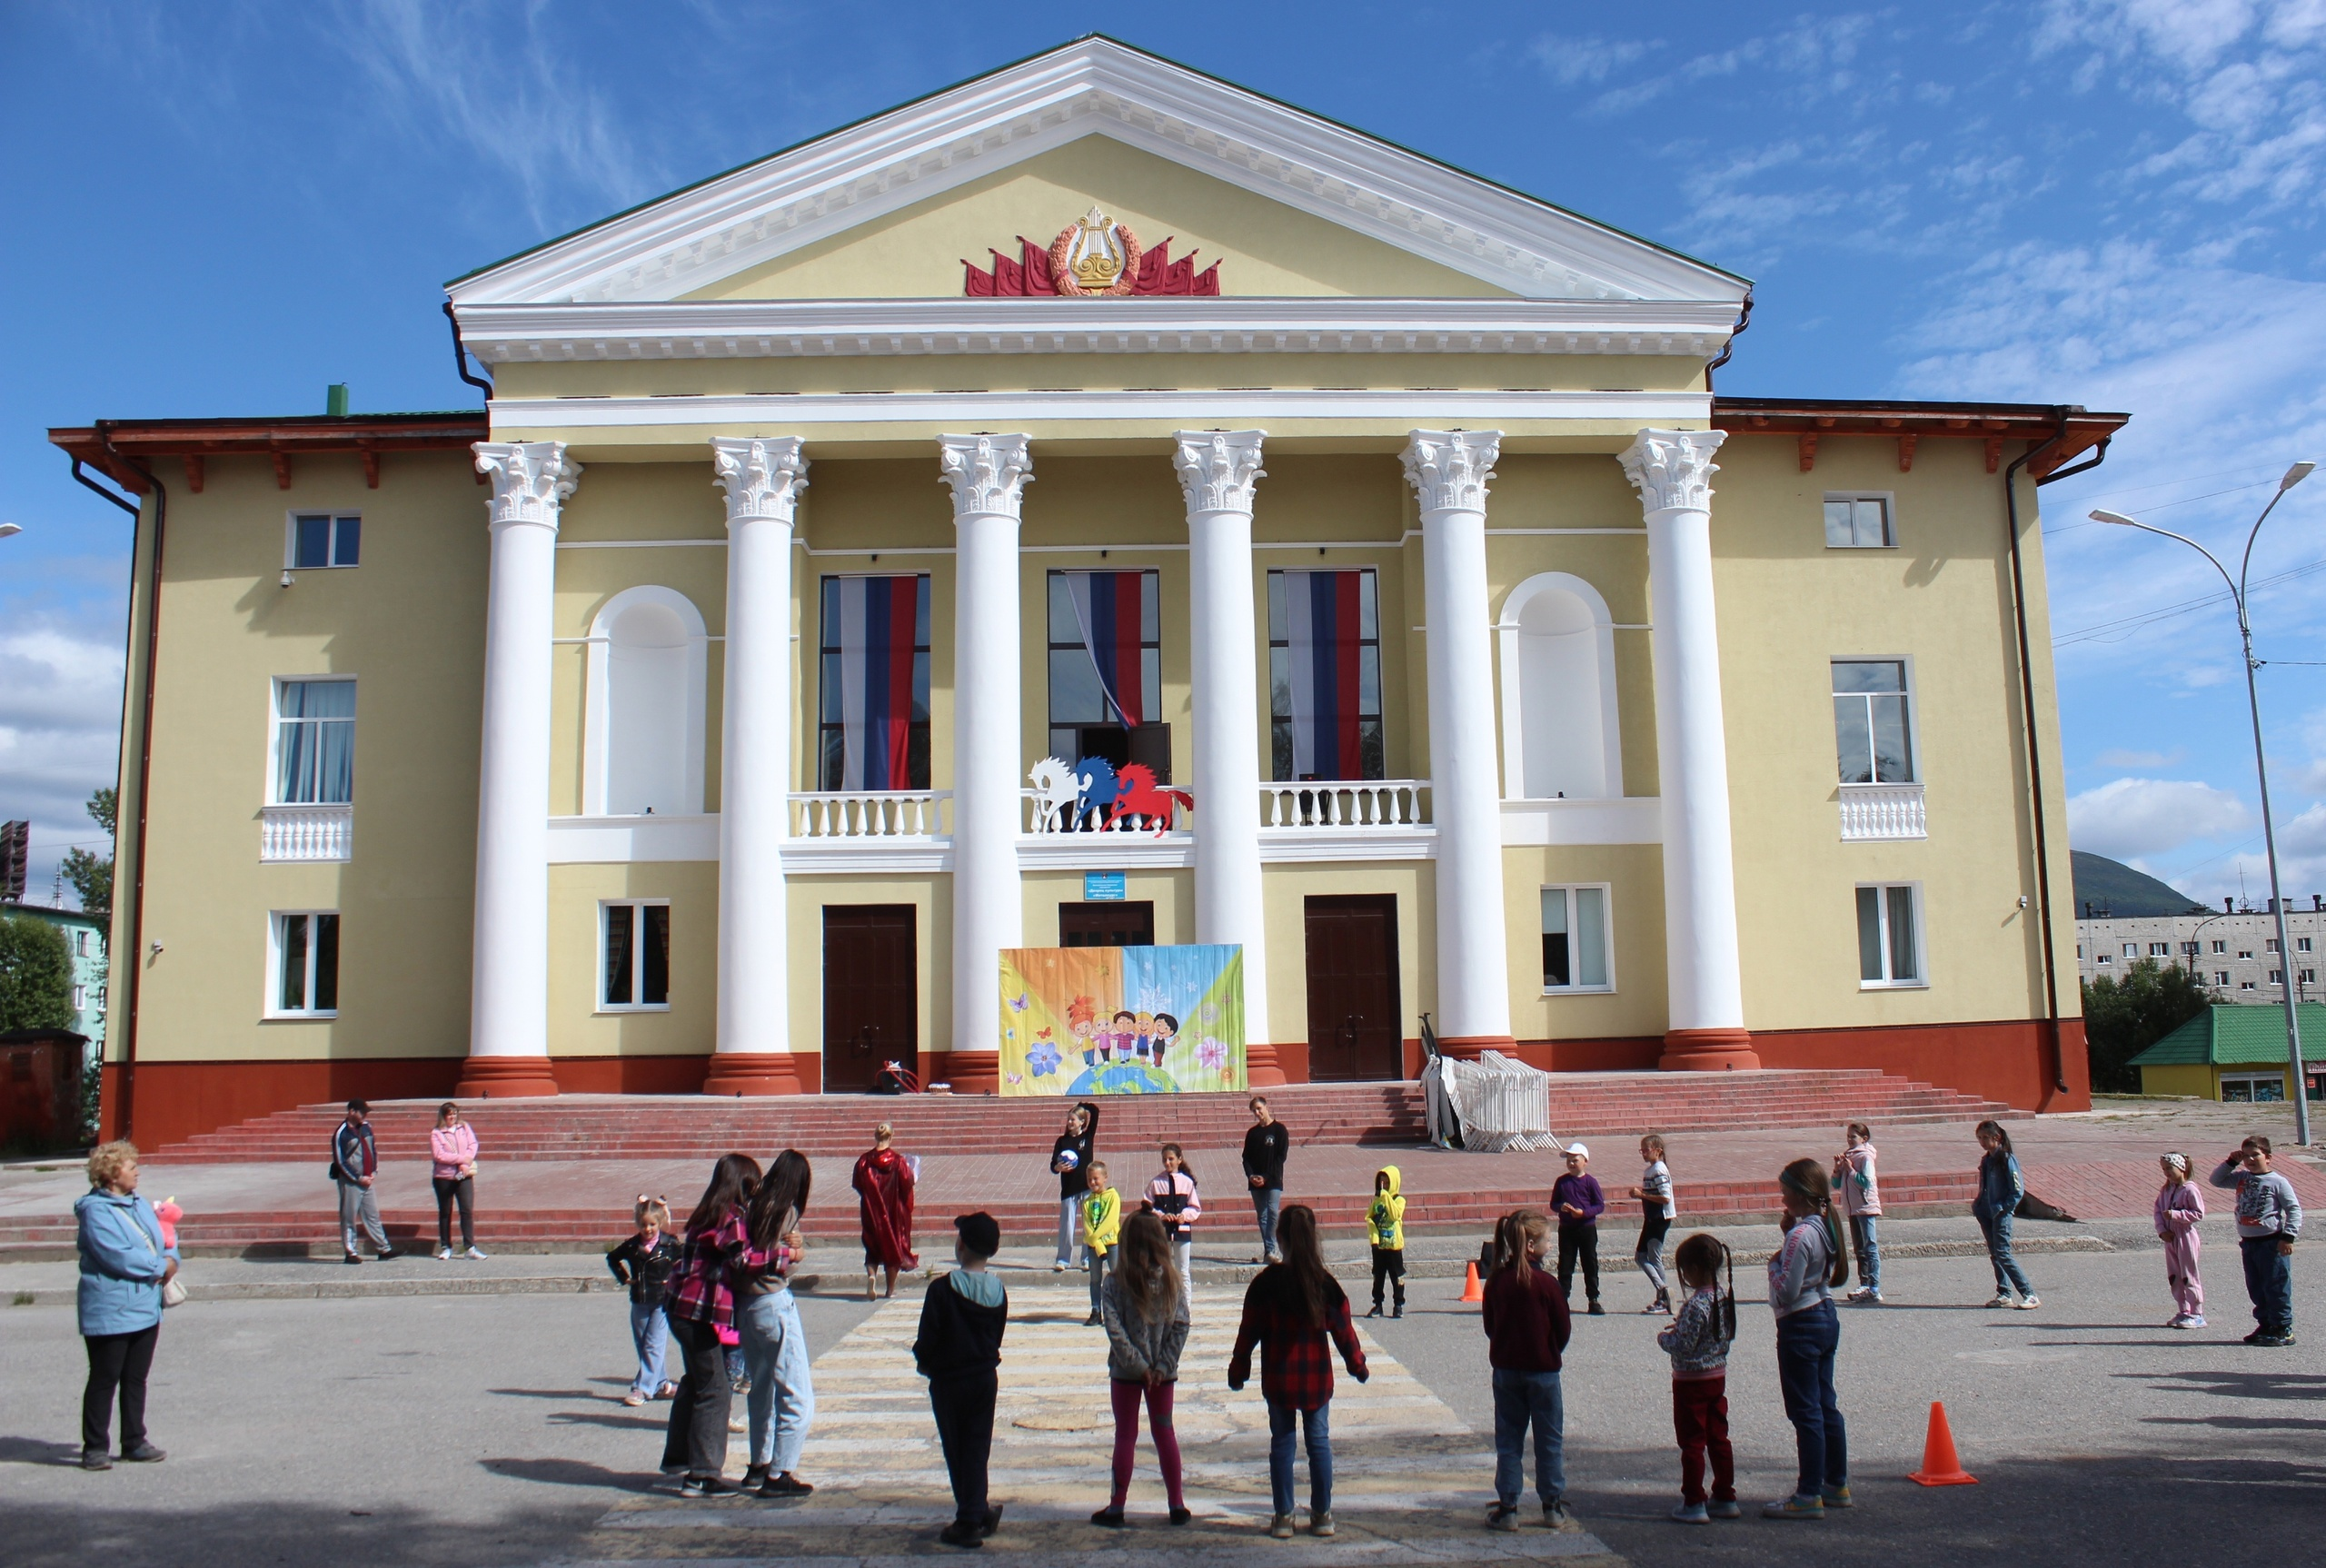
МБУ ДК «Металлург» представляет
г. Кандалакша

Slide 2

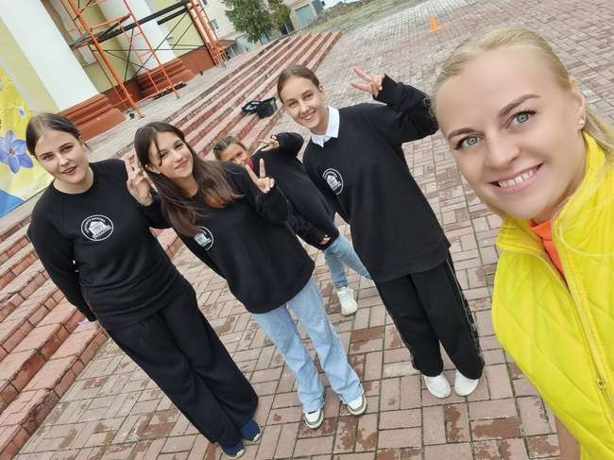

Привет!
Мы волонтёры культуры
«Школа Идеальной Команды» год основания: 2018 г. руководитель: Устинова Татьяна Николаевна

Slide 3

Что же такое «ШИК»?
Школа, которая участвует в творчестве и творит сама
Школа, в которой мы вместе учимся новому и интересному
Школа, которая принимает участие во всех культурных мероприятиях города
Школа, в которой не просто ученики, а волонтёры культуры!

Slide 4
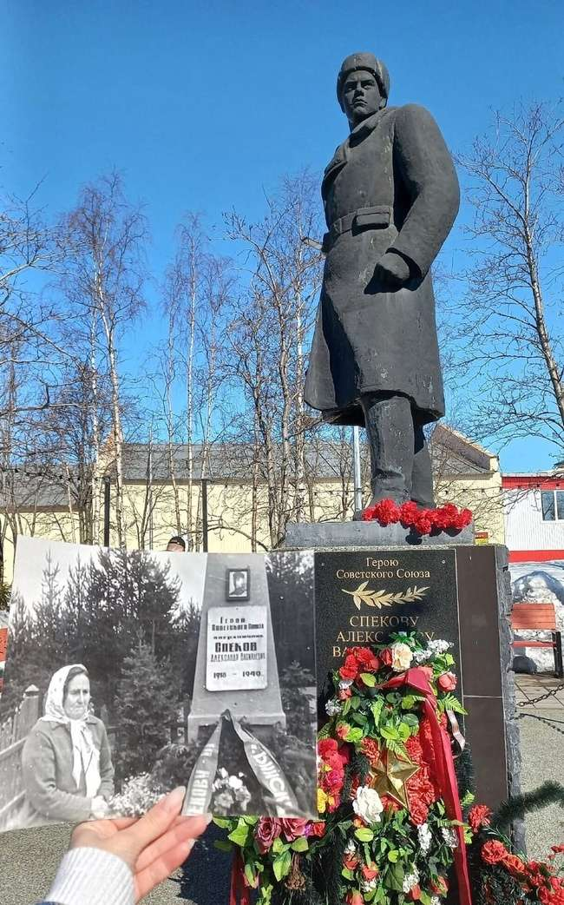
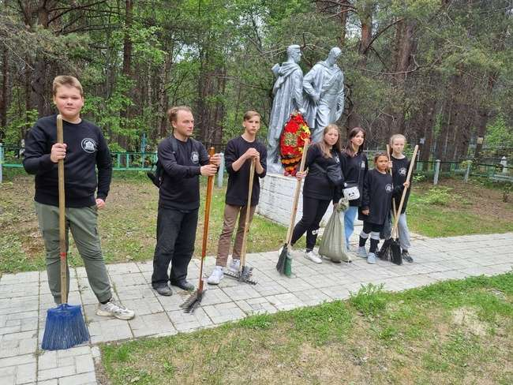
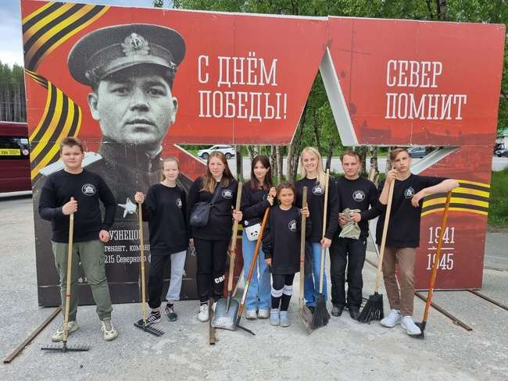
Мы сохраняем память.

Slide 5
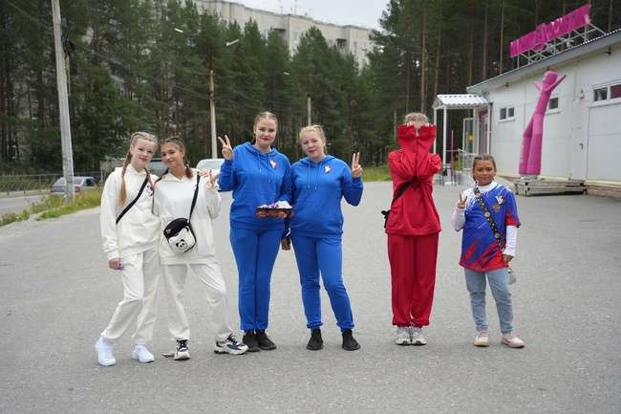
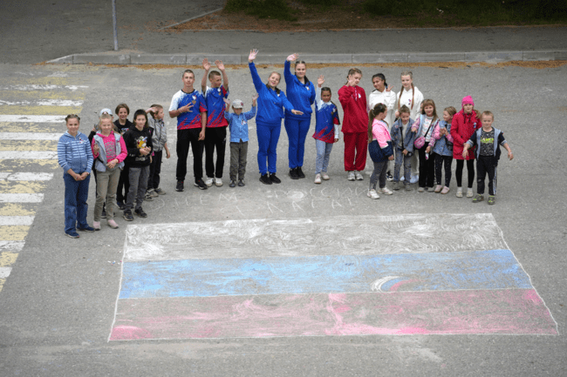
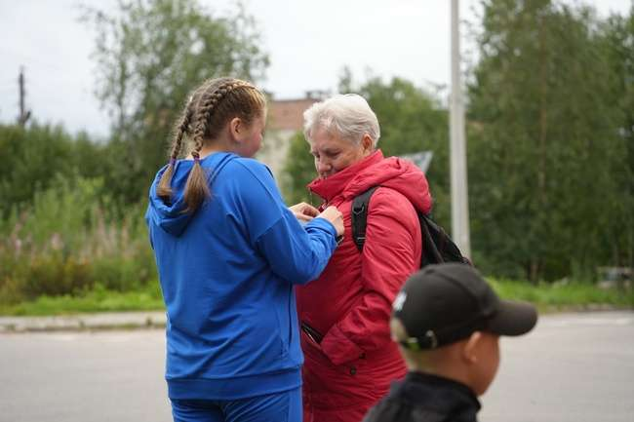
Мы сохраняем традиции.

Slide 6
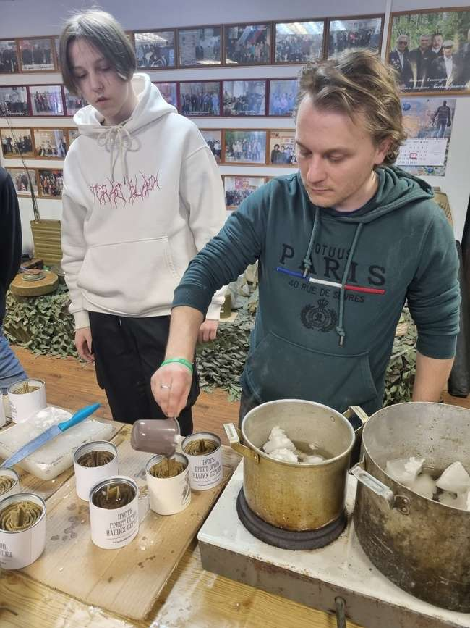
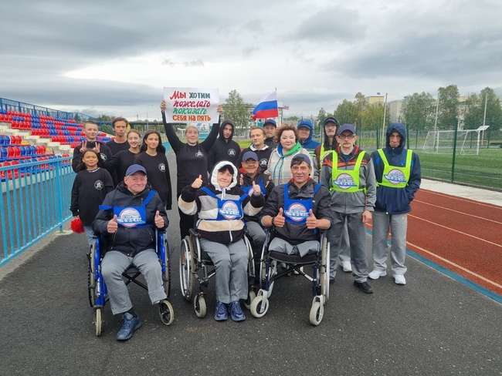
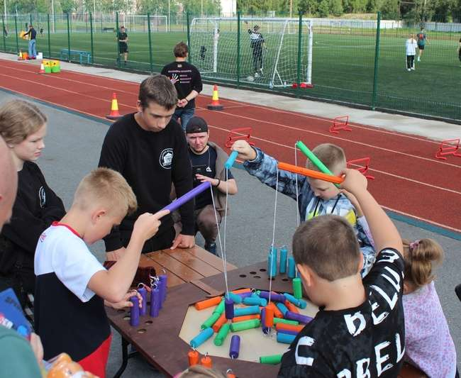
Мы помогаем ближним.

Slide 7
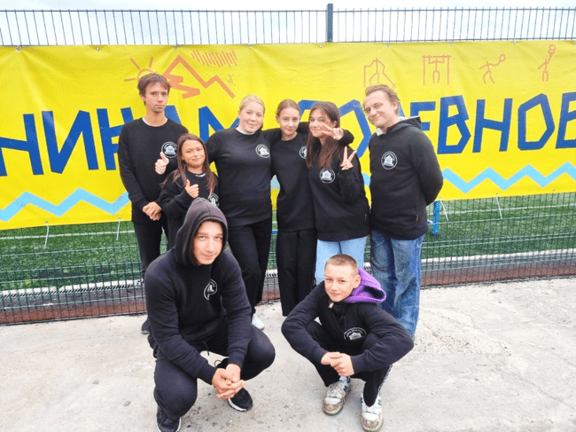
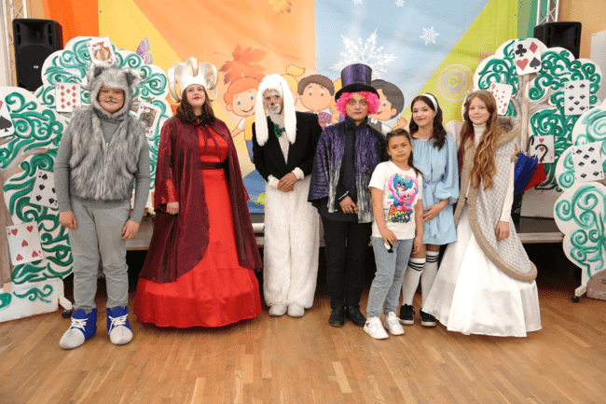
Наша жизненная позиция:
Дарить людям добро, значит дарить добро самому себе!
Когда счастливы окружающие, ты тоже счастлив!

